Slide 3
Lạy Chúa Thánh Thần là Ánh sáng Chân lý vẹn toàn, Chúa ban những ân huệ thích hợp cho từng thời đại, và dùng nhiều cách thế kỳ diệu để hướng dẫn Hội Thánh,

Slide 4
này chúng con đang chúng lời cầu nguyện cho các Giám mục, và những người tham dự Thượng Hội đồng Giám mục thế giới.

Slide 5
Xin Chúa làm nên cuộc Hiện Xuống mới trong đời sống Hội Thánh, xin tuôn tràn trên các Mục tử ơn khôn ngoan và thông hiểu, gìn giữ các ngài luôn hiệp thông với nhau trong Chúa,

Slide 6
để các ngài cùng nhau tìm hiểu những điều đẹp ý Chúa, và hướng dẫn đoàn Dân Chúa thực thi những điều Chúa truyền dạy.

Slide 7
Các giáo phận Việt Nam chúng con, luôn muốn cùng chung nhịp bước với Hội Thánh hoàn vũ, xin cho chúng con biết đồng cảm với nỗi thao thức của các Mục tử trên toàn thế giới, ngày càng ý thức hơn về tình hiệp thông,

Slide 8
thái độ tham gia và lòng nhiệt thành trong sứ vụ của Hội Thánh, Nhờ lời chuyển cầu của Đức Trinh Nữ Maria, Nữ Vương các Tông đồ và là Mẹ của Hội Thánh,

Slide 9
Chúng con dâng lời khẩn cầu lên Chúa, là đấng hoạt động mọi nơi mọi thời, trong sự hiệp thông với Chúa Cha và Chúa Con, luôn mãi mãi đến muôn đời. Amen.

Slide 11
Ca nhập lễ
Ngày Thiên Chúa Tạo Thành
Lm. Kim Long

Slide 12
Đk: Hôm nay là ngày, ngày Thiên Chúa đã tạo thành, nào cùng vui ca. Al-lê-lu-ia.

Slide 13
Tk1: Hãy hát mừng Chúa ta một bài ca mới, vì Người đã làm những việc thật lạ lùng cao quang.

Slide 14
Đk: Hôm nay là ngày, ngày Thiên Chúa đã tạo thành, nào cùng vui ca. Al-lê-lu-ia.

Slide 15
Tk2: Chúa thắng trận hiển vinh quyến lực uy dũng, và ở trước mặt nhân loại Người biểu lộ công minh.

Slide 16
Đk: Hôm nay là ngày, ngày Thiên Chúa đã tạo thành, nào cùng vui ca. Al-lê-lu-ia.

Slide 17
Tk3: Hãy nhớ rằng Chúa ta hiền hậu trung tín, Người đã cứu độ nhân trần dìu về đường quang vinh.

Slide 18
Đk: Hôm nay là ngày, ngày Thiên Chúa đã tạo thành, nào cùng vui ca. Al-lê-lu-ia.

Slide 19
Tk4: Hãy tán tụng Chúa đi địa cầu muôn nước, nào hãy ca hòa chúc mừng cùng điệu đàn cung tơ.

Slide 20
Đk: Hôm nay là ngày, ngày Thiên Chúa đã tạo thành, nào cùng vui ca. Al-lê-lu-ia.

Slide 22
Kinh Rảy Nước Thánh
Tôi Đã Thấy Nước

Slide 23
***: Tôi đã thấy nước từ bên phải Đền Thờ chảy ra. Alleluia! Và nước ấy chảy đến những ai, thì tất cả được cứu rỗi và reo lên: Alleluia! Alleluia! Lạy Chúa xin thương xót con theo lượng từ bi của Chúa.

Slide 24
***: Alleluia! Alleluia! Lạy Chúa xin thương xót con theo lượng từ bi của Chúa.

Slide 25
***: Sáng danh Đức Chúa Cha, và Đức Chúa Con, và Đức Chúa Thánh Thần, như đã có trước vô cùng và bây giờ và hằng có, và đời đời chẳng cùng. Amen.

Slide 26
***: Tôi đã thấy nước từ bên phải Đền Thờ chảy ra. Alleluia! Và nước ấy chảy đến những ai, thì tất cả được cứu rỗi và reo lên: Alleluia! Alleluia! Lạy Chúa xin thương xót con theo lượng từ bi của Chúa.

Slide 27
***: Alleluia! Alleluia! Lạy Chúa xin thương xót con theo lượng từ bi của Chúa.

Slide 28
***: Sáng danh Đức Chúa Cha, và Đức Chúa Con, và Đức Chúa Thánh Thần, như đã có trước vô cùng và bây giờ và hằng có, và đời đời chẳng cùng. Amen.

Slide 30
KINH VINH DANH

Slide 31
Chủ tế: Vinh danh Thiên Chúa trên các tầng trời. A+B: Và bình an dưới thế cho người thiện tâm.

Slide 32
A: Chúng con ca ngợi Chúa.
B: Chúng con chúc tụng Chúa. A: Chúng con thờ lạy Chúa.
B: Chúng con tôn vinh Chúa.

Slide 33
A: Chúng con cảm tạ Chúa vì vinh quang cao cả Chúa.
B: Lạy Chúa là Thiên Chúa, là Vua trên trời, là Chúa Cha toàn năng.

Slide 34
A: Lạy con một Thiên Chúa, Chúa Giêsu Kitô.
B: Lạy Chúa là Thiên Chúa, là Chiên Thiên Chúa là Con Đức Chúa Cha.

Slide 35
A: Chúa xóa tội trần gian, xin thương xót chúng con.
B: Chúa xóa tội trần gian, xin nhậm lời chúng con cầu khẩn.

Slide 36
A: Chúa ngự bên hữu Đức Chúa Cha, xin thương xót chúng con.
B: Vì lạy Chúa Giêsu Kitô, chỉ có Chúa là Đấng Thánh.

Slide 37
Chỉ có Chúa là Chúa, chỉ có Chúa là đấng tối cao.
A+B: Cùng Đức Chúa Thánh Thần trong vinh quang Đức Chúa Cha.
Amen.

Slide 38
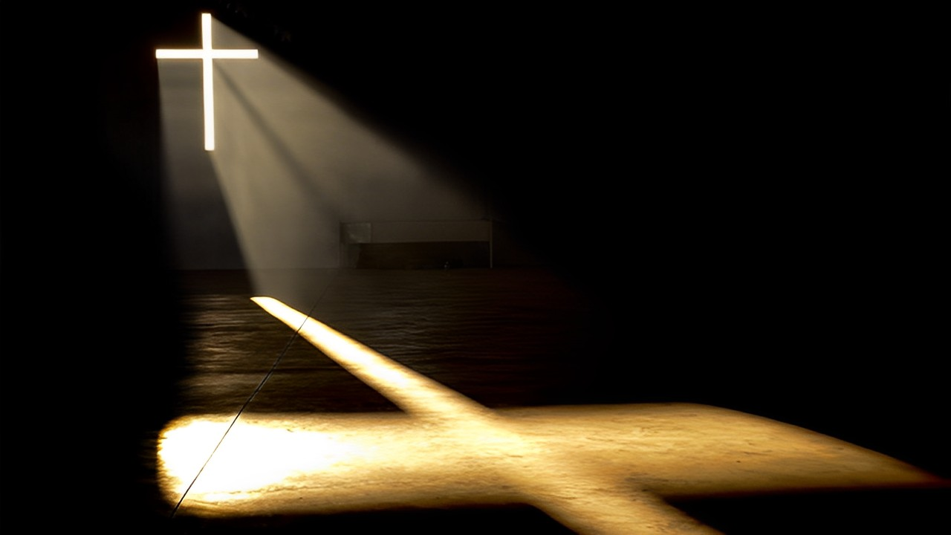
CHÚNG TÔI ĐÃ ĐƯỢC CÙNG ĂN CÙNG UỐNG VỚI NGƯỜI, SAU KHI NGƯỜI TỪ CÕI CHẾT SỐNG LẠI
Bài đoc 1. Bài trích sách Công vụ Tông Đồ

Slide 40
Đk: Đây là ngày Chúa đã làm ra, nào ta hãy hỉ hoan vui mừng.

Slide 41
Tk1: Chúc tụng Chúa vì Ngài nhân từ, ngàn đời Chúa vẫn trọn tình thương.

Slide 42
***: Is-ra-el hãy nói lên rằng, ngàn đời Chúa vẫn trọn tình thương.

Slide 43
Đk: Đây là ngày Chúa đã làm ra, nào ta hãy hỉ hoan vui mừng.

Slide 44
Tk2: Cánh tay Chúa vận dụng uy lực, kìa là cánh hữu Ngài vùng cao,

Slide 45
***: Thoát vong thân và sống loan truyền sự nghiệp Chúa trót cả đời tôi.

Slide 46
Đk: Đây là ngày Chúa đã làm ra, nào ta hãy hỉ hoan vui mừng.

Slide 47
Tk3: Đó viên đá thợ nề đã loại lại thành đá góc tường rồi đây,

Slide 48
Đó chính công trình Chúa đã làm kỳ diệu trước mắt mọi phạm nhân.

Slide 49
Đk: Đây là ngày Chúa đã làm ra, nào ta hãy hỉ hoan vui mừng.

Slide 50
ANH EM HÃY TÌM KIẾM NHỮNG GÌ THUỘC THƯỢNG GIỚI, NƠI ĐỨC KITÔ ĐANG NGỰ.
Bài đoc 2. Bài trích thư chủa thánh Phaolo tông đồ gởi tín hữu Côrintô.

Slide 52
Ca tiếp liên Hoan ca Phục Sinh Hùng Lân

Slide 53
Đk1: Bà Maria ơi, trên đường bà thấy những gì? Trên đường bà thấy những gì? Xin kể cho chúng tôi nghe, xin kể cho chúng tôi nghe.

Slide 54
Tk1. Tôi là tôi đã thấy nấm mồ của Đức Ki-tô. Người đã sống lại và đã ra khỏi mồ. Người đang là đang sống vinh quang sống vinh quang.

Slide 55
Tk2. Tôi là tôi đã thấy Chiên Con cứu chuộc đoàn chiên. Đức Ki-tô vô tội, đã hòa giải tội nhân, hòa giải tội nhân với Chúa, với Chúa là Chúa Cha.

Slide 56
Đk1: Bà Maria ơi, trên đường bà thấy những gì? Trên đường bà thấy những gì? Xin kể cho chúng tôi nghe, xin kể cho chúng tôi nghe.

Slide 57
Tk3. Tôi là tôi đã thấy sống chết giao tranh cùng nhau. Trong một cuộc đấu diệu kỳ. Và tướng lãnh sự sống, đã chết tuy đã chết đi, nhưng Người đã sống lại, sống lại mà trị vì.

Slide 58
Tk4. Tôi là tôi đã thấy Thiên Thần làm chứng tỏ tường khăn liệm và y phục Người còn nguyên trong mồ đá. Nhưng Người đã sống lại và đi trước chư vị đến Ga-li-lê-a, đến Ga-li-lê-a.

Slide 59
Đk2: Ngợi khen Vua Ki-tô sống lại và ra khỏi mồ. Tin Mừng vượt qua đây rồi. Phúc trường sinh đến ai ơi. Phúc trường sinh đến ai ơi.

Slide 61
Chiên Vượt Qua của chúng ta, là Đức Ki-tô. Vậy chúng ta hãy mừng lễ trong Chúa
Alleluia…Alleluia
Alleluia…Alleluia

Slide 62
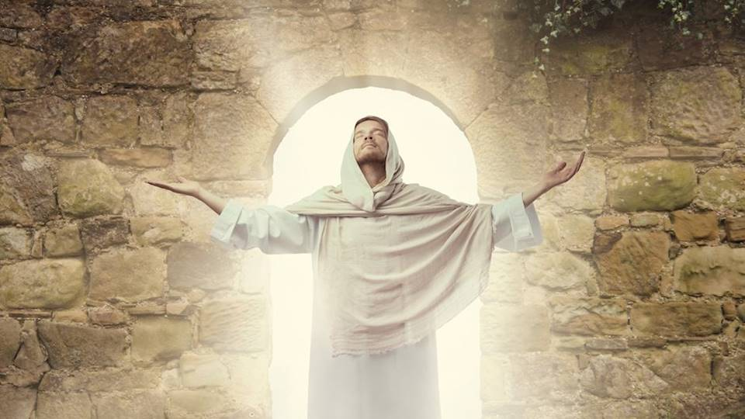

Slide 64
KINH TIN KÍNH

Slide 65
Tôi tin kính một Thiên Chúa là Cha toàn năng, Đấng tạo thành trời đất, muôn vật hữu hình và vô hình.

Slide 66
Tôi tin kính một Chúa Giêsu Kitô, Con Một Thiên Chúa, Sinh bởi Đức Chúa Cha từ trước muôn đời.

Slide 67
Người là Thiên Chúa bởi Thiên Chúa, Ánh Sáng bởi Ánh Sáng, Thiên Chúa thật bởi Thiên Chúa thật,

Slide 68
được sinh ra mà không phải được tạo thành, đồng bản thể với Đức Chúa Cha: nhờ Người mà muôn vật được tạo thành.

Slide 69
Vì loài người chúng ta và để cứu độ chúng ta, Người đã từ trời xuống thế.

Slide 70
Bởi phép Đức Chúa Thánh Thần, Người đã nhập thể trong lòng Trinh Nữ Maria, và đã làm người.

Slide 71
Người chịu đóng đinh vào thập giá vì chúng ta, thời quan Phongxiô Philatô; Người chịu khổ hình và mai táng, ngày thứ ba Người sống lại như lời Thánh Kinh.

Slide 72
Người lên trời, ngự bên hữu Đức Chúa Cha, và Người sẽ lại đến trong vinh quang để phán xét kẻ sống và kẻ chết, Nước Người sẽ không bao giờ cùng.

Slide 73
Tôi tin kính Đức Chúa Thánh Thần là Thiên Chúa và là Đấng ban sự sống, Người bởi Đức Chúa Cha và Đức Chúa Con mà ra,

Slide 74
Người được phụng thờ và tôn vinh cùng với Đức Chúa Cha và Đức Chúa Con: Người đã dùng các tiên tri mà phán dạy.

Slide 75
Tôi tin Hội Thánh duy nhất thánh thiện công giáo và tông truyền.

Slide 76
Tôi tuyên xưng có một Phép Rửa để tha tội. Tôi trông đợi kẻ chết sống lại và sự sống đời sau. Amen.

Slide 79
Ca Dâng Lễ
Hiến Lễ Phục Sinh
Miên Ly

Slide 80
Tk1: Kính dâng lên Ngài bánh thơm ngon với bao lao nhọc đời người dương thế. Chén rượu nồng góp dâng lên xin biến thành hy tế cao vời.

Slide 81
Đk: Xin thương nhận đời bao gian nan, biến nên nguồn vinh phúc sáng láng. Với hy lễ mới con Chúa dâng lên, đem ơn tái sinh cho toàn thế giới. Giữa gian trần xing uống chén đắng.

Slide 82
**: Chốn quê trời chung chén chiến thắng. Đã sống với Chúa trong nỗi đau thương, vinh quang chứa chan Chúa ban Thiên Đường.

Slide 83
Tk2: Dẫu cho đời lắm đau thương quyết không ngừng cậy tin yêu mến. Ngước lên trời hát dâng Cha đây tiếng lòng Alleluia.

Slide 84
Đk: Xin thương nhận đời bao gian nan, biến nên nguồn vinh phúc sáng láng. Với hy lễ mới con Chúa dâng lên, đem ơn tái sinh cho toàn thế giới. Giữa gian trần xing uống chén đắng.

Slide 85
**: Chốn quê trời chung chén chiến thắng. Đã sống với Chúa trong nỗi đau thương, vinh quang chứa chan Chúa ban Thiên Đường.

Slide 86
Tk3: Hiến dâng Ngài những đam mê với ê chề phận người yếu đuối khấn xin Ngài đoái thương nghe soi dẫn hồn con lối quay về.

Slide 87
Đk: Xin thương nhận đời bao gian nan, biến nên nguồn vinh phúc sáng láng. Với hy lễ mới con Chúa dâng lên, đem ơn tái sinh cho toàn thế giới. Giữa gian trần xing uống chén đắng.

Slide 88
**: Chốn quê trời chung chén chiến thắng. Đã sống với Chúa trong nỗi đau thương, vinh quang chứa chan Chúa ban Thiên Đường.

Slide 91
Ca Hiệp Lễ 1
Chúa Nhật Phục Sinh
Xuân Minh

Slide 92
Đk: Nào hãy vui lên! Nào Hãy hát lên muôn ngàn dân nơi nơi. Nào hãy hoan ca vì chính hôm nay. Là ngày Chúa đã lập ra.

Slide 93
Tk1: Hãy cảm tạ Chúa vì Chúa hảo tâm, vì lượng từ bi Ngài bền vững đến muôn đời. Hỡi nhà Israel, hãy xướng lên: Đức từ bi của Ngài tồn tại mãi muôn niên

Slide 94
Đk: Nào hãy vui lên! Nào Hãy hát lên muôn ngàn dân nơi nơi. Nào hãy hoan ca vì chính hôm nay. Là ngày Chúa đã lập ra.

Slide 95
Tk2: Kìa tay hữu Chúa oai dũng dường bao, Ngài đã cất nhắc tôi khỏi vực tối tử thần; và tôi không chết đâu, tôi sống hoài; môi miệng tôi loan truyền mọi kỳ công của Ngài.

Slide 96
Đk: Nào hãy vui lên! Nào Hãy hát lên muôn ngàn dân nơi nơi. Nào hãy hoan ca vì chính hôm nay. Là ngày Chúa đã lập ra.

Slide 97
Tk3: Hãy xem phiến đá, mà những người thợ xây đã loại bỏ ra ngoài, nên phiến đá góc tường. Việc đó đã do Chúa ta, Ngài đã làm với quyền năng của Ngài; diệu kỳ trước mặt ta!

Slide 98
Đk: Nào hãy vui lên! Nào Hãy hát lên muôn ngàn dân nơi nơi. Nào hãy hoan ca vì chính hôm nay. Là ngày Chúa đã lập ra.

Slide 100
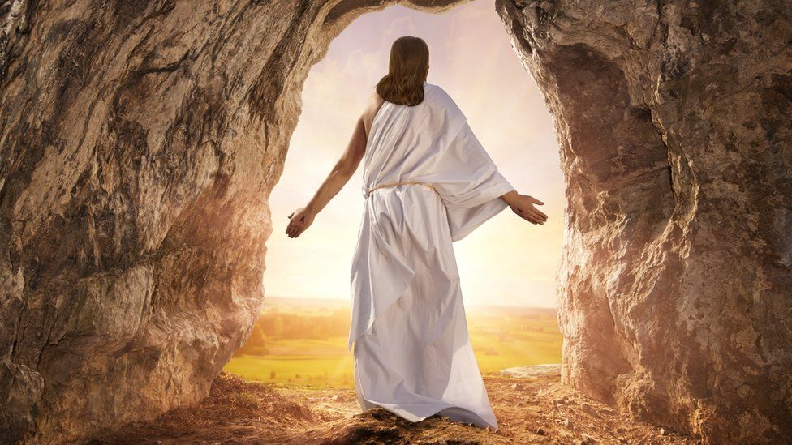

Slide 101
Ca kết lễ
ALLELUIA – HÁT LÊN NGƯỜI ƠI
Lm. Thành Tâm – Trần Sỹ Tín

Slide 102
Đk: Chúa yêu trần thế (Alle-Alleluia) đã chết cho đời (Alle-Alleluia) và đã sống lại (Alle-Alleluia) hát lên người ơĩ (Al-le-lu-ia)

Slide 103
**: Hát lên người ơi! (Alle-Alleluia) Sáng tươi huyền diệu (Alle-Alleluia) là một kiếp người (Alle-Alleluia) được Chúa yêu thương (Alle-Alleluia)

Slide 104
Tk1: Mừng hát hỡi những ai xuôi triền thất vọng, mừng hát hỡi những ai ôm niềm đau. Vì có Chúa Tình yêu đang ở với ta.

Slide 105
Đk: Chúa yêu trần thế (Alle-Alleluia) đã chết cho đời (Alle-Alleluia) và đã sống lại (Alle-Alleluia) hát lên người ơĩ (Al-le-lu-ia)

Slide 106
**: Hát lên người ơi! (Alle-Alleluia) Sáng tươi huyền diệu (Alle-Alleluia) là một kiếp người (Alle-Alleluia) được Chúa yêu thương (Alle-Alleluia)

